Slide 1

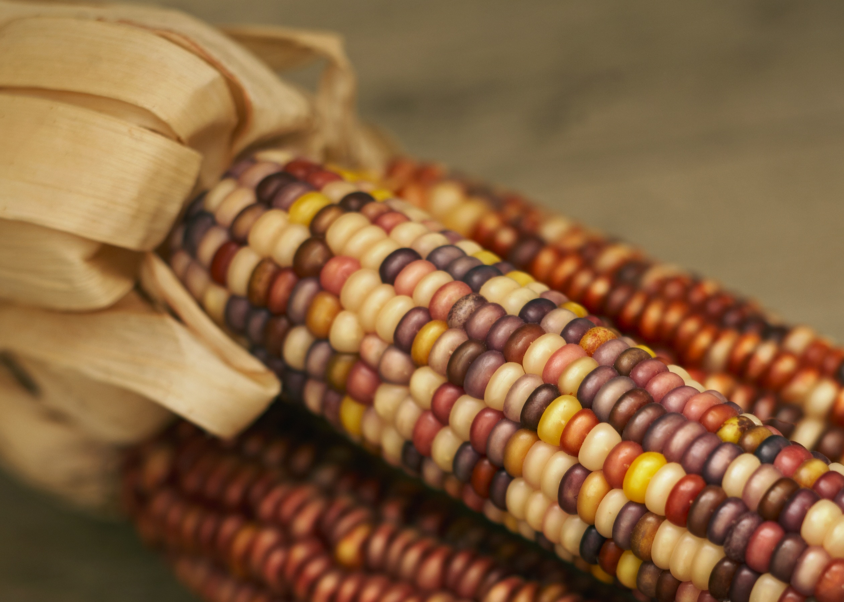
15. Muuntelu ja mutaatiot

Slide 2

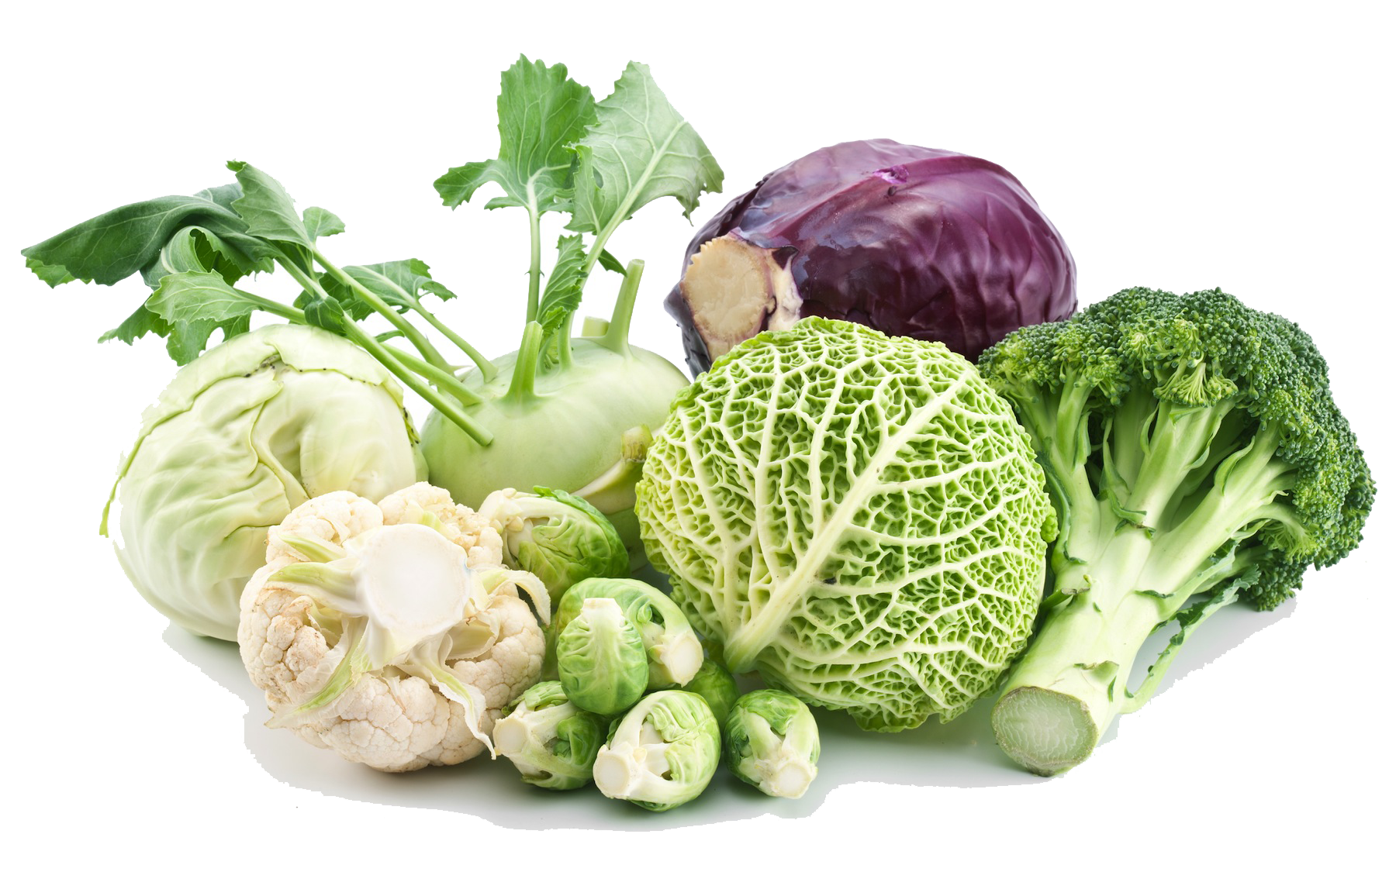
Muuntelu
  Saman lajin yksilöt keskenään erilaisia.
  Muuntelua tuottavat
    Sukusolujen syntyminen (meioosin vähennysjako)
    Tekijäinvaihdunta
    Sukusolujen kohtaaminen
    Mutaatiot
  Suvuttomassa lisääntymisessä vain mutaatiot.
  Lisäksi ympäristö aiheuttaa muuntelua.
    Muovautumismuuntelu

Slide 3
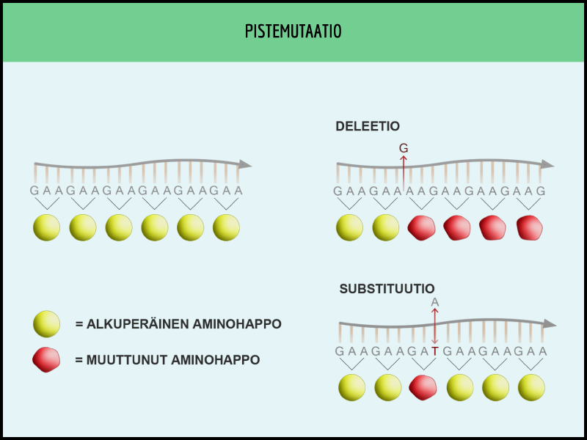
Pistemutaatiot
  Yhden emäksen muuttuminen
  Ei välttämättä muutosta proteiiniin (hiljainen mutaatio)
  Substituutio eli korvautuminen → emäs muuttuu toiseksi.
  Deleetio (lisää emäksiä) tai insertio (emäksiä pois) voi muuttaa proteiinia.

Slide 4
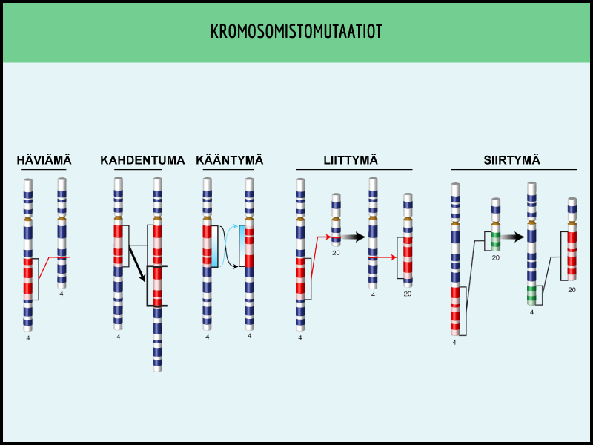
Kromosomimutaatiot
  Kromosomin rakenteessa tapahtuvia muutoksia.
  Usein haitallisia.
  Voivat kiihdyttää lajiutumista.
  Häviämä eli deleetio
  Kahdentuma eli duplikaatio
  Kääntymä eli inversio
  Liittymä eli insertio
  Siirtymä eli translokaatio

Slide 5
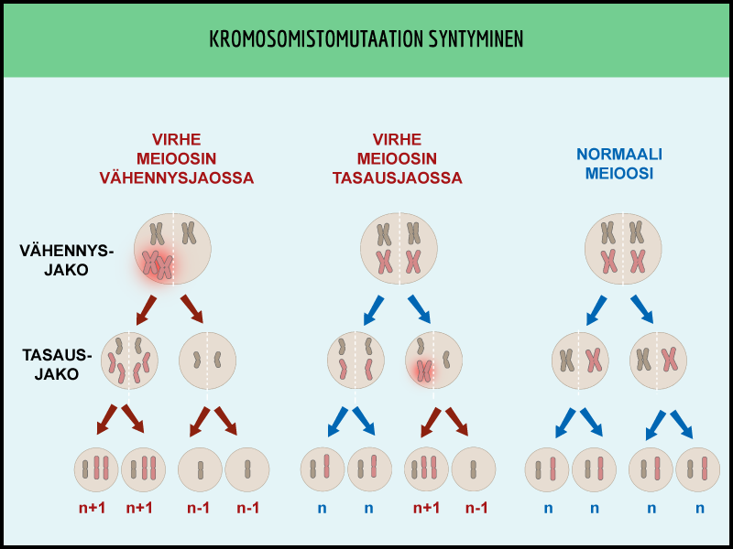
Kromosomistomutaatiot
  Kromosomien määrä muuttuu.
  Yksittäinen kromosomin poikkeava määrä = aneuploidia
    Downin syndrooma (21 trisomia)
    Turnerin syndrooma (X monosomia)
  Polyploidia = kromosomisto moninkertaistuu
    Autopolyploidia
    Allopolyploidia

Slide 6
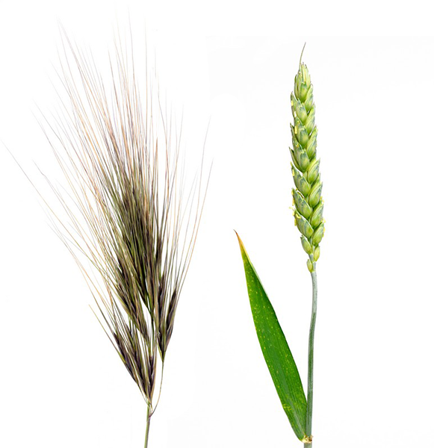
Muuntelu, mutaatiot ja evoluutio
  Mahdollistavat evoluution.
  Suvuttomasti lisääntyvillä mutaatiot ainoa evoluution lähde.
  Suvullisessa lisääntymisessä enemmän muuntelua.
  Lajiutuminen
    Pistemutaatiot (vähittäinen)
    Kromosomi- ja kromosomistomutaatiot (joskus nopeaa)

